Slide 1
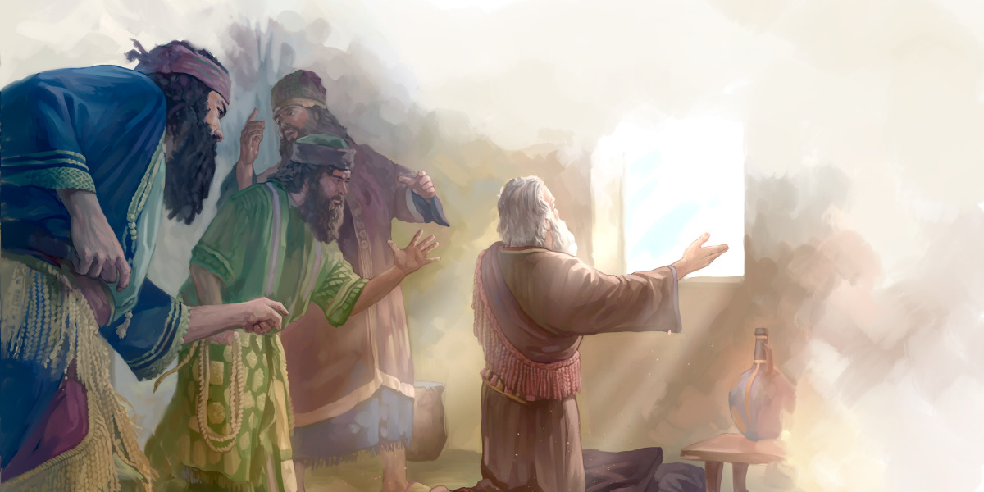
دانيال 6 – الثقة في جب
اليأس
وعظ مانيك كوريا في كنيسة الطرق المتقاطعة الدولية سنغافورة • CICFamily.com تحميل د. ريك جريفيث • مؤسسة الدراسات اللاهوتية الأردنية الملفات بلغات عديدة للتنزيل المجاني على BibleStudyDownloads.org

Slide 2
الله رجلاً يمتلك الله خطة
دانيال 1
الثقة بتدبير الله في سفر دانيال

Slide 3
الله لديه رجل – الله لديه خطة
سفر دانيال حتى الآن ....
دانيال 1 – لن أساوم ولو قليلاً
دانيال 2 – الله مسيطر على المستقبل
دانيال 3 – أنا أقف على كلمة الله
دانيال 4 – تعلم الحق عن الله العلي
دانيال 5 – أسلك باتاضع أمام الله

Slide 4
دانيال 6 – الثقة في جب
اليأس

Slide 5
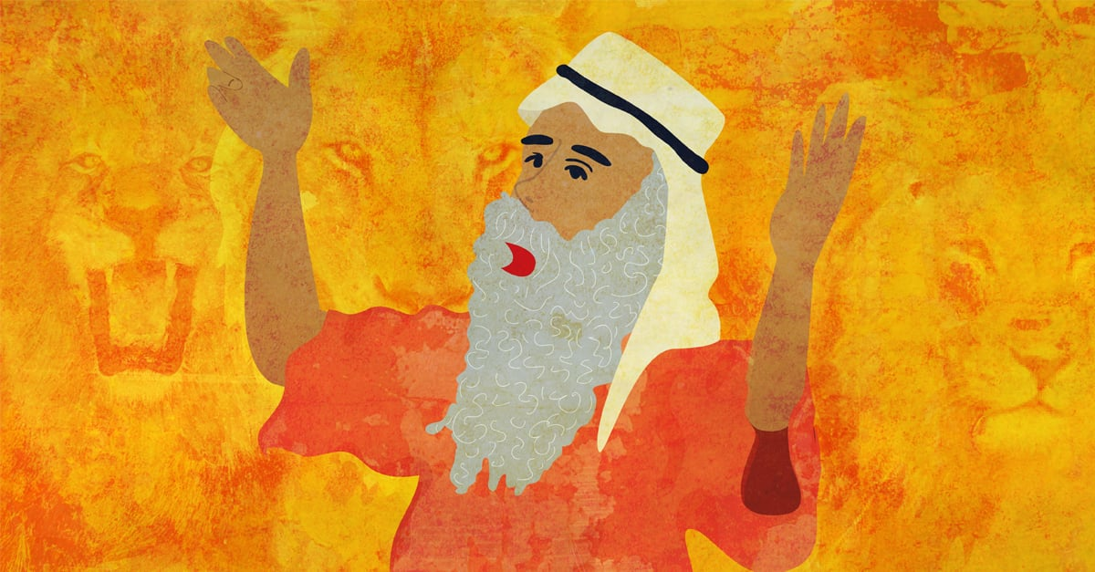
الله لديه رجل – الله لديه خطة
القسم الأول: دا 6: 1-5 - الهيكل
ع1 – داريوس المادي شخصية حقيقية
ع 1-2 – تعيين دانيال في القيادة
ع 3 – كانت هناك روح فاضلة على دانيال
ع 4 – كان الآخرون غيورين لكن دانيال كان بلا لوم، وعلينا نحن أيضاً أن
نعيش بلا لوم أمام العالم

Slide 7
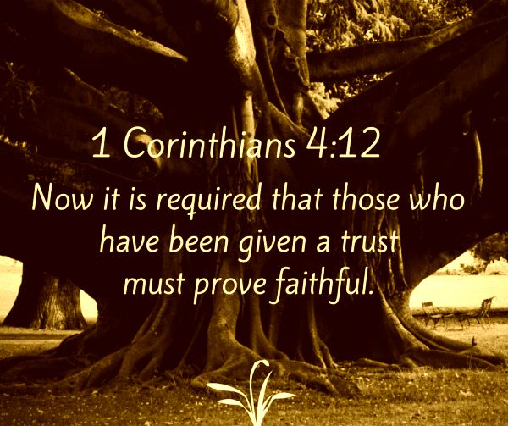

Slide 8
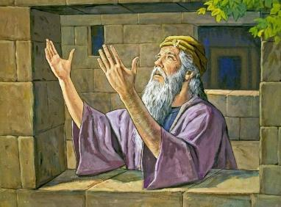
الله لديه رجل – الله لديه خطة
القسم الثاني: دا 6: 6-15 - الحيلة
ع 6 – اجتمع كبار المسؤولين والمرازبة معاً ضد دانيال
ع 10 – عندما عرف دانيال ... جثا على ركبتيه .... وصلى

Slide 9
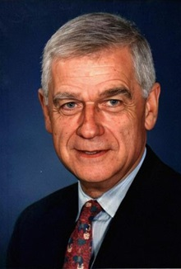
السيناتور مارك هاتفيلد، سياسي أمريكي
إن العلاقة اليومية مع الله في الصلاة، تساعدنا على عدم الخلط بين إرادتنا وإرادته، إن أي شخص في الحياة العامة يعتقد أنه قادر على المضي قدماً بمفرده مخطئ بشكل مأساوي، لا أحد لديه ما يكفي من الحب، ما يكفي من الإهتمام، ما يكفي من التواضع، ما يكفي من القوة، ما يكفي من الشجاعة. في صداقة الفرد مع الله، يأتي كل يوم التواضع الناتج عن التقصير، وفرح الغفران، وقوة التجديد.

Slide 10
الله لديه رجل – الله لديه خطة
القسم الثاني: دا 6: 6-15 - الحيلة
ع 6 – اجتمع كبار المسؤولين والمرازبة معاً ضد دانيال
ع 10 – عندما عرف دانيال ... صلى – والعلية مفتوحة تجاه أورشليم
(أنظر 1 ملوك 8: 46-52)
- ... وحمد قدام إلهه كما فعل قبل ذلك." (أنظر في 4: 6).

Slide 11
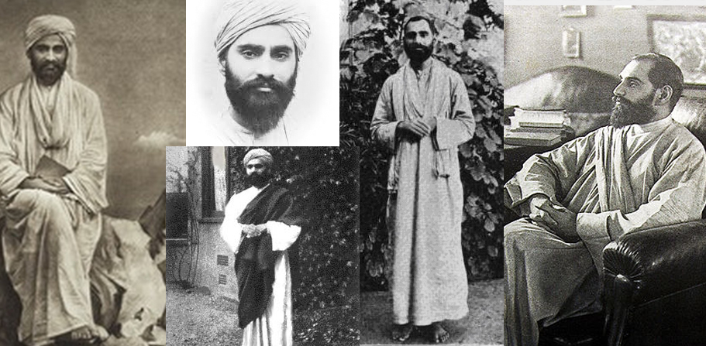
سادو سوندار سينغ

Slide 12
الله لديه رجل – الله لديه خطة
القسم الثاني: دا 6: 6-15 - الحيلة
ع 11 – يطلب ويتضرع قدام إلهه
ع 13 – يتم اتهام دانيال كأجنبي
ع 14 - من المفارقات أن الملك لم يتمكن من إنقاذ دانيال، الله فقط يستطيع.

Slide 13
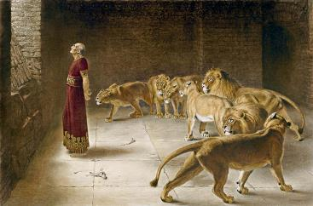
الله لديه رجل – الله لديه خطة
القسم الثالث: دا 6: 16-18 - الجب
ع 16 – يخبر الملك دانيال أنه يرجو أن يقوم الله الذي يعبده دائماً بانقاذه
ع 17 – تم وضع الحجر على باب الجب وختمه، كان من المفترض أن يكون دانيال في أفضل الحالات ميتاً.

Slide 14
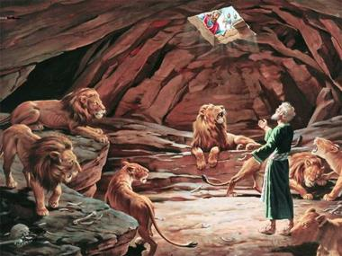
الله لديه رجل – الله لديه خطة
القسم الرابع: دا 6: 19-24 - الإنقاذ
ع 19 – عند فجر اليوم يسرع الملك ليرى إن كان دانيال حياً.
ع 22 – إلهي أرسل ملاكه وسد أفواه الأسود.
ع 23 – لم يتعرض دانيال للأذى لأنه وثق بإلهه.

Slide 16
الله لديه رجل – الله لديه خطة
أمور جاهزة
طوِّر عادات مقدسة ليوم الضيق

Slide 17
الله لديه رجل – الله لديه خطة
أمور جاهزة
طوِّر عادات مقدسة ليوم الضيق
اجعل الصلاة تجاوبك الأول لكل تجربة أو ضيق
ثق بالله حتى عندما تسوء الأمور

Slide 18
Black

Slide 19
رابط وعظ العهد القديم على BibleStudyDownloads.org
أحصل على هذا العرض التقديمي والملخص مجاناً
Notes:
OT Preaching (op)

